Slide 1
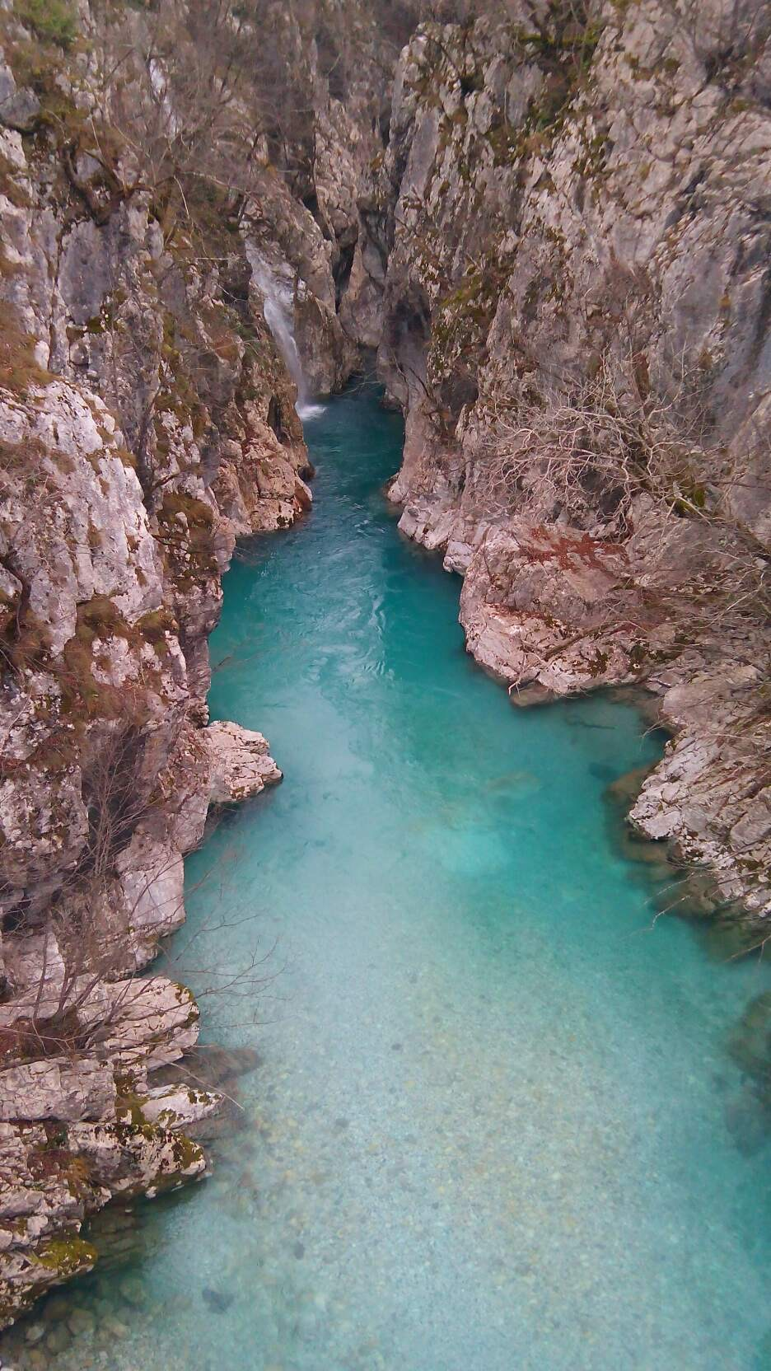
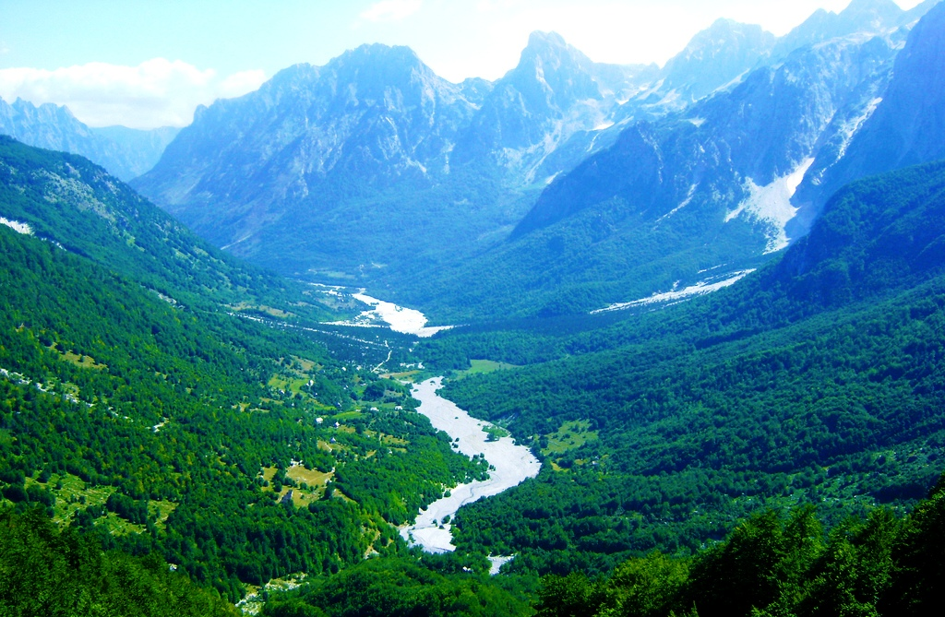
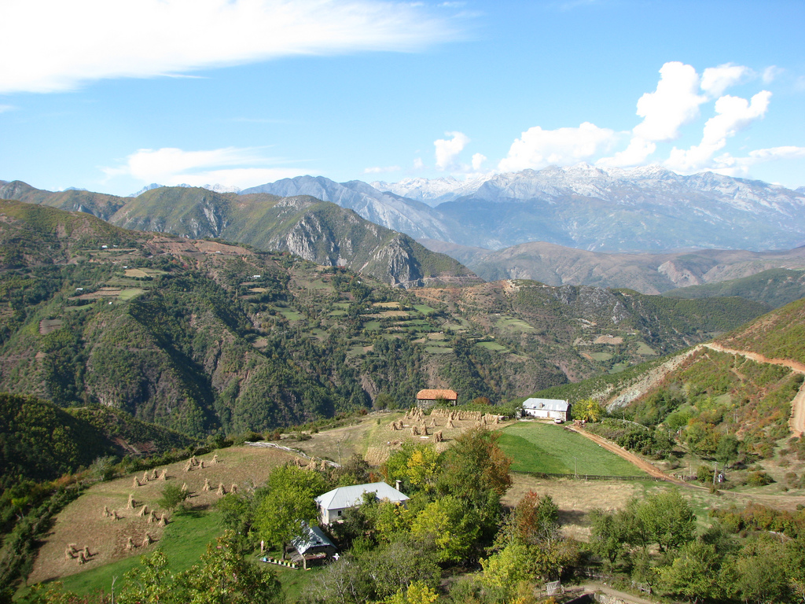
PROGRAMI I ZONES FUNKSIONALE TROPOJE
VIZIONI & PRIORITETET E ZHVILLIMIT

Slide 2
PROCESI I PREGATITJES SË PROGRAMIT TË ZONËS FUNKSIONALE TROPOJË
Forumi
i
Zonës Funksionale Tropojë
Vizioni i ZFT
dhe
projekt-idete per
zhvillimin ekonomik &
shërbimet publike
Grumbullimin dhe analiza
e të dhënave
Finalizimi i studimit mbi
zhvillimin ekonomik,
shërbimet publike, dhe
organizimin e qeverisjes lokale
Drafti i studimit mbi
zhvillimin ekonomik,
shërbimet publike, dhe
organizimin e qeverisjes lokale
Diskutimi i draftit
te studimit ne Forumin e ZFT

Slide 3
PROCESI I PREGATITJES SË PROGRAMIT TË ZONËS FUNKSIONALE TROPOJË
Forumi -- 2014
19 vetë që përfaqësojnë
Njësitë e Qeverisjes Vendore — bashkinë Bajram Curri, komunat Tropojë, Bytyç, Fierzë dhe Bujan
Institucionet e de-koncentruara (Seksioni i Arsimit dhe Bujqësisë)
Shoqërinë civile (Integrimi, Grupi Lokal i Veprimit Bjeshket e Nemuna, dhe Alpin) dhe
Biznesin.

Slide 4
Grumbullimi i të dhënave dhe analiza e tyre
Strategjia e Zhvillimit të Qarkut të Kukësit
Planet Strategjike të Bajram Currit, Margegajt dhe Tropojës
Drafti i Strategjisë Kombëtare të Turizmit (2014-2020)
Censusi i vitit 2011
Statistikat lokale NJQV, Seksionet e Bujqësisë, Arsimit, Shendetësisë, QKR).
Faqet e internetit të Qarkut Kukës, INSTAT, etj.
dldp dhe organizata të tjera partnere
Takimet/intervistat
individuale me aktorë të rëndësishëm lokal dhe me
grupe fokus
me punonjes të NJQV-ve përgjegjës për shërbimet publike
specialistët e bujqësisë
specialistët e turizmit
Takimet e forumit

Slide 5
Grumbullimi i të dhënave dhe analiza e tyre
Të dhënat e grumbulluara u analizuan për të:
Procesi i grumbullimit te te dhenave gjithashtu i sherbeu
vlerësuar gjendjen dhe parë tendencat kryesore dhe
zhvilluar një draft të pare të studimit mbi Zonën Funksionale Tropojë.
Sigurimit te angazhimit dhe kontributit te Forumit

Slide 6
Drafti i studimit mbi Zonen Funksionale Tropoje
Studimi u përqëndrua në:
çeshtjet e zhvillimit ekonomik ne
bujqësi
turizem
gjendjen e shërbimeve publike dhe
hapat për përmirësimin e tyre
organizimin e qeverisjes lokale

Slide 7
Diskutimet me Forumin mbi draft studimin & finalizimi
Studimi u përqëndrua në:
Diskutime individuale
Takime direkte dhe
komunikim elektronike me pjesëtarë individuale të Forumit
Takim i veçantë i Forumit për
të diskutuar mbi studimin
për plotësimin e të dhënave
përmirësimin e studimit në tërësi.
Sugjerimet e Forumit u pasqyruan në studimin përfundimtar mbi ZFT

Slide 8
Zhvillimi i vizionit dhe projekt-ideve lidhur me zhvillimin ekonomik dhe shërbimet publike
Konkluzionet & rekomandimet nga studimi mbi ZFT u përdorën për:
zhvillimin e vizionit të ZFT
17 projekt-ideve për
zhvillimin ekonomik (6)
shërbimet publike (11).
Një takim i veçantë i Forumit u organizua për diskutimin e vizionit & projekt-ideve të ZFT
Sugjerimet u reflektuan në dokumentin përfundimtar të studimit.

Slide 9
ANALIZA E ZONES FUNKSIONALE TROPOJE
Ekonomia
Shërbimet Publike
Qeverisja Vendore

Slide 10
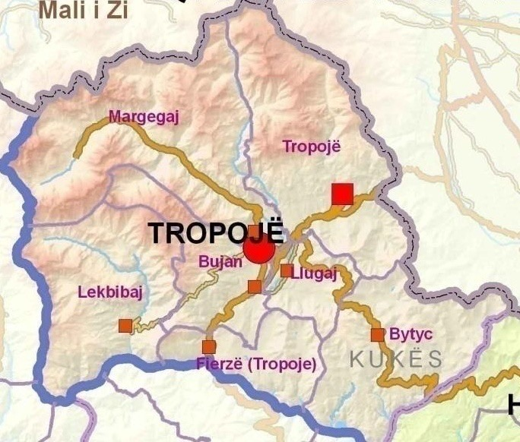
Tropoja/Malësia e Gjakovës
Dardanët/Rosuja qendra më e njohur qytetare në kufirin mes labeatëve dhe dardanëve (400 vjet para lindjes së Krishtit).
Gjatë Perandorisë Osmane, Tropoja ishte pjesë e Vilajetit të Kosovës.
Para Luftës II Botërore, Tropoja së bashku me Hasin dhe Kukësin ishte pjesë e Prefekturës së Kosovës (një nga 10 zonat administrative të Shqipërisë).
Deri në fillimin e viteve 1990 (1959-1991), Tropoja ishte një nga 26 rrethet e vendit.
ZFT korrespondon me rrethin e Tropojës që bën pjesë në Qarkun e Kukësit së bashku me Kukësin dhe Hasin.
8 NJQV dhe 54 fshatra.
1043 kilometer katrore
21,000 banore (sipas censusit);
28,000 banore sipas Gjendjes Civile.

Slide 11
Analiza ekonomike e ZFT
Disa konkluzione dhe | rekomandime për zhvillimin e sektorit të bujqësisë
Potenciali prodhues i Tropojës është të paktën dyfishi i prodhimit të tanishëm | Në ardhmen, vëmendja duhet të përqëndrohet si në rritjen e sipërfaqës së punueshme ashtu dhe ndërmarrjen e masave për rritjen e rendimentit. Përpjekjet për rritjen e rendimentit nuk duhet të cënojnë cilesinë e produkteve.
Zona e Tropojës ka potenciale të pashfrytëzuara si përsa i përket tokës bujqësore të papunuar si dhe numrit te blektorise ne raport me siperfaqen e tokes/kullotave.
Rendimenti në bujqësi dhe blegtori është relativisht i ulët.

Slide 12
Analiza ekonomike e ZFT
Disa konkluzione dhe | rekomandime për zhvillimin e sektorit të bujqësisë
Në përgjithësi, prodhimi bujqësor dhe blegtoral përdoret për plotësimin e nevojave individuale të familjeve fermere dhe të Bajram Currit dhe turizmit në Luginën e Valbonës. | Fermerët duhet të mbeshteten për të dalë në treg.
 | Duhet ë mbështeten përpjekjet për grumbullimin, përpunimin e marketimin e prodhimeve bujqesore dhe blegtorale.
 | Zhvillimi i brand-it të Tropojës do të ndikonte drejtpërsëdrejti në sigurimin e standarteve te sigurisë dhe cilësisë dhe rrijen e të ardhurave nga shitja e produkteve.

Slide 13
Analiza ekonomike e ZFT
Disa konkluzione dhe | rekomandime për zhvillimin e sektorit të bujqësisë
Mbledhja dhe tregëtimi i gështenjës është një nga burimet kryesore të të ardhurave për ekonomine lokale. | Formalizimi i pronësisë mbi masivet e gështenjës do të ndikonte pozitivisht në menaxhimin e tyre dhe rritjen e prodhimit.
 | Eshtë e rëndësishme që të kryhen shërbime në kulturën e gështenjës për të luftuar sëmundjet.

Slide 14
Analiza ekonomike e ZFT
Disa konkluzione dhe | rekomandime për zhvillimin e sektorit të bujqësisë
Bimët medicinale janë një burim i rëndësishëm të ardhurash për buxhetin familjar për shumë familje në Tropojë | Duhet te shtohen sasia dhe niveli i përpunimit te bimeve medicinale .
Familjet bujqesore jane te interesuara për shtimin e të dhirtave pasi: kullotat natyrore janë të përshtatshme dhe kanë kapacitet mbajtës. Produktet belgtorale të të dhirtave janë shumë të kërkuara nga sektori i turizmit. | Të mbështetet interesi i familjeve bujqësore për shtimin e të dhirtave. Produktet belgtorale të të dhirtave duhet te furnizojne hotelet dhe restorantet me produkte cilesore.

Slide 15
Analiza ekonomike e ZFT
Disa konkluzione dhe | rekomandime për zhvillimin e sektorit të bujqësisë
Tropoja si rreth është e e njohur edhe për bletarinë. Megjithate rendimenti eshte relativist i ulët. | Futja dhe adoptimi nga bletarët i metodave bashkëkohore do të siguronte rritjen e rendimentit. Duhet te perdoren me efektivitet subvencionet nga shteti.
Zona e Tropojës po përballet me mungesën e burimeve njerëzore në bujqësi dhe blegtori kryesisht për shkak të largimit të të rinjve nga fshati. | Te gjenden forma per te morivuar te rinjte te qendrojne dhe punojne ne fshat.

Slide 16
Analiza ekonomike e ZFT
Disa konkluzione dhe | rekomandime për zhvillimin e sektorit të turizmit
Bukuritë dhe pasuritë natyrore e bëjnë Tropojën një destinacion të rëndësishëm të turizmit malor. Lugina e Valbonës. | Tropoja ka shumë atraksione të tjera turistike të pashfrytëzuara si Ceremi, Curraj Epërm, Liqeni i Ponarëve, Vargmali i Bjeshkëve, etj. qe duhet të promovohen duke zhvilluar dhe infrastrukturen.
Kalimi nga Lugina e Valbonës në Theth e rrit më shumë tërheqjen e turistëve në zonën e Tropojës. | Promovimi i paketave turistike që kombinojnë këto dy destinacione turistike do të ndikonte drejtpërsëdrejti në zhvillimin e turizmit malor në zonë.

Slide 17
Analiza ekonomike e ZFT
Disa konkluzione dhe | rekomandime për zhvillimin e sektorit të turizmit
Turistet vizitojne Tropojen kryesisht gjate periudhes maj-shtator. | Gradualisht Valbona (dhe Tropoja) duhet të kthehet në destinacion turistik përgjatë gjithë vitit (jo vetem gjate veres).
Vitet e fundit, pesha specifike e turistëve vendas dhe nga Kosova është rritur. | Duhet t’i kushtohet vemendja e duhur kësaj kategorie qe mund të përbëjë një burim të rëndësishëm dhe të vazhdueshëm të ardhurash për turizmin.

Slide 18
Analiza ekonomike e ZFT
Disa konkluzione dhe | rekomandime për zhvillimin e sektorit të turizmit
Infrastruktura është e pamjaftueshme për të përballuar nevojat. Kjo lidhet si me kapacitetin akomodues, ashtu edhe me ushqimin, guidat turistike, sinjalistikën turistike, etj. | Infrastruktura turistike duhet permiresuar per te siguruar rritjen ne vazhdimesi te numrit te vizitoreve.
Bizneset janë kryesisht familjare dhe duket sikur nuk jane shumë të hapura ndaj trajnimeve profesionale në turizëm. | Eshtë e nevojshme të zhvillohen kapacitetet menaxhuese dhe për marrdhëniet me klientet në mënyrë që të përmirësohe në vazhdimësi shërbimi.

Slide 19
Analiza ekonomike e ZFT
Disa konkluzione dhe | rekomandime për zhvillimin e sektorit të turizmit
Menaxhimi primitiv dhe sporadik i mbetjeve ne Luginën e Valbonës dhe më gjërë në Tropojë po ndikon në cilësinë e mjedisit. | Duhet të ndërmerren masa për ta ruajtur mjedisin dhe naturen e mrekullueshme te Tropojes.
Turizmi nuk është i orientuar. | Zhvillimi i Strategjisë së Zhvillimit të Turizmit për të gjithë zonën funksionale Tropojë duhet te jete nje nder prioritetet e qeverisjes vendore.

Slide 20
Analiza ekonomike e ZFT
Disa konkluzione dhe | rekomandime për zhvillimin e sektorit të turizmit
Eshte e dukshme pamundësia e përballimit te nevoja te turizmit me produkte cilësore lokale bujqësore dhe blegtorale. | Duhet të përmirësohet furnizimi i hoteleve, bujtinave, dhe restoranteve me produkte cilesore bujqesore dhe blegtorale.
Zona ka arsye të forta për t’a vizituar të cilat duhet t’i përforcojë dhe promovojë. Këto arsye duhet t’u komunikohen qartë si turistëve të huaj, ashtu edhe atyre vendas. Duhet të transmetojmë me efektivitet mesazhin se rajoni ofron një numër të atraksionesh të dukshme.

Slide 21
Atraksioni | Vlerësimi |  | Komente
Atraksionet natyrale | Bukuritë natyrore | 5 | Atraksion kryesor, tërheqës dhe unik
 | Malet dhe kodrat | 5 | Pamje e këndshme, akomodim i kufizuar
 | Fauna dhe flora | 5 | Potencial për turizëm me interesa specifike
Atraksionet kulturore | Arkeologji | 2 | Potencial i papërdorur
 | Histori | 3 | Potencial i papërdorur
 | Muzik | 3 | Potencial i papërdorur
 | Produkte dhe zejtari nga dora e njeriut | 2 | Potencial i papërdorur
Atraksionet nga dora e njeriut | Zonat urbane | 2 | Nevoja për zhvillim të mëtejshëm
 | Argëtim/çlodhje | 2 | Të pamjaftueshme për tregun e huaj dhe vendas
 | Agro-tourizëm | 3 | I kufizuar dhe i pa zhvilluar

Slide 22
Ndërveprimet ekonomike të zonës funksionale
Zhvillimi i turizmit malor & bujqësise në mbështetje të njëri tjetrit mund të jetë kyci për zhvillimin e qëndrueshëm ekonomik të zonës.
Zhvillimi i turizmit malor dhe rural ndikon në rritjen e kërkesës për produkte cilësore natyrore bujqësore dhe blektorale.
Struktura e sipërfaqes së tokës bujqësore të orientohet drejt plotesimit të nevojave të turizmit malor. Të rritet pesha specifike e tokës së mbjellë me perime dhe kultura për ushqimin e blegtorisë.
Zhvillimi i bujqësisë dhe blektorisë do të rriste ofertën e sektorit për sektorët e tjerë të ekonomisë dhe për pasojë do të krijonte kushtet për zhvillimin e mëtejshëm të turizmit në Tropojë.
Qeverisja vendore duhet të ndërmarrë masa për
orientimin e fermerëvë
inkurajimin e zhvillimit te bujqesise dhe blegtorise dhe turizmit sipas zonave që të plotësojnë nevoja e njera-tjetrës sipas avantazheve të tyre konkurruese.

Slide 23
ANALIZA E SHERBIMEVE PUBLIKE NE ZFT
Furnizimi me uje
Menaxhimi i mbetjeve

Slide 24
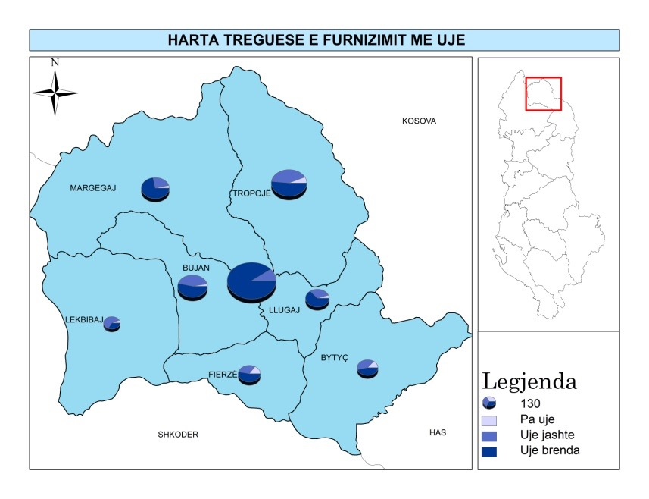
Analiza e sherbimeve publike

Slide 25
Analiza e sherbimeve publike
Gjetjet kryesore
Tropoja ka burime ujore të mjaftueshme për plotësimin e nevojave të popullsisë me ujë. Megjithatë, furnizimit me ujë të pijshëm i banesave nuk është në nivelin e kënaqshëm (rreth 30% e popullsise nuk mbulohen). Konsumatorët nuk furnizohen në mënyrë të vazhdueshme dhe kohëzgjatja e furnizimit me uje ka ardhur duke u ulur.
Shërbimi i kanalizimeve ekziston vetëm në Bashkinë e Bajram Currit dhe pjesërisht në Komunën e Margegajt dhe Fierzës.
Performanca në administrimin dhe menaxhimin e ujit të pijshëm është e dobët për shkak të mungesës së planeve për menaxhimin e ujit të pijshëm dhe kanalizimeve, nivelit të ulët të arkëtimeve, kostos së lartë të shërbimit, dhe mungesës së investimeve. Shpenzimet mbulohen në një përqindje të vogel nga të ardhurat (rreth 35-40%).

Slide 26
Analiza e sherbimeve publike
Rekomandime për organizimin/integrimin e shërbimit
Përmirësimi i menaxhimit të furnizimit me ujë duhet të synojë në:
rritjen e mbulimit me furnizim ;
rritjen e oreve të furnizimit me ujë;
zhvillimin e burimeve njerëzore për menaxhimin e ujesjellesit.
Të vendosen matësat dhe përcaktohet tarifa e ujit dhe plani për mbledhjen e saj.
Te behet një studim fizibiliteti për sistemin e ujit të pijshëm dhe KUZ për gjithë territorin e Tropojës dhe zhvillimi i një plani për menaxhimin e ujit dhe kanalizimeve.
Kanalizimet duhet të vihen në qendër të vemendjes sepse kanë të bëjnë drejpërdrejt me cilësisë e jetëses së qytetarëve ashtu mbrojtjen e mjedisit.

Slide 27
Analiza e sherbimeve publikeMENAXHIMI I MBETJEVE
NJQV | Mbulimi i territorit të NJQV | Frekuenca e shërbimit në 2 javë | Frekuenca e shërbimit sipas llojit të mbetjeve
 |  |  | Mbetje urbane | Mbetje inerte | Mbetje spitalore | Mbetje industriale
B. Curri | 70-90% | 14 | Çdo ditë | 3 herë/ dy javë | 3 herë/ dy javë | 3 herë/ dy javë
Bujan | 30-50% | 3 | Jo i rregullt | Jo i rregullt | Jo i rregullt | Jo i rregullt
Fierzë | 0-30% | 3 | Çdo ditë | - | - | -
Margegaj | 70-90% | 3 | 2 herë/ javë | - | - | -
Tropojë | 30-50% | 1 | 1 herë/ 2 javë | - | - | -

Slide 28
Analiza e sherbimeve publike
Gjetjet kryesore lidhur me menaxhimin e mbetjeve:
Shërbimi i menaxhimit të mbetjeve urbane realizohet në kuptimin e mirëfilltë vetëm në Bashkinë Bajram Curri. Komunat Bujan, Margegaj, Tropojë, Llugaj dhe Fierzë e ofrojnë atë ose në mënyrë sporadike ose në mënyrë shumë të kufizuar. Në komunën Margegaj ky mbulim është rritur nga viti në vit për gjatë periudhës 2011-2013 (turizmi malor në Luginën e Valbonës).
Megjithë investimet në infrastrukturën e menaxhimit të mbetjeve, ajo ngelet problematike. Grumbullimi i mbetjeve bëhet me krahë dhe transporti i tyre me makina të thjeshta.

Slide 29
Analiza e sherbimeve publike
Gjetjet kryesore lidhur me menaxhimin e mbetjeve
Nuk ka riciklim te mbetjeve apo grumbullim te diferencuar te mbeturinave. Mbetjet e rrezikshme spitalore nuk trajtohen. Vetem nje % e vogel e mbetjeve të ngurta shtëpiake të prodhuara kompostohen.
Të ardhurat e gjeneruara nga mbledhja e tarifës së pastrimit janë të ulëta për të mbuluar koston e shërbimit (38% në Bashkinë Bajram Curri). Komunat pothuaj nuk kanë asnjë të ardhur. Tarifa është e ulët dhe baza e saj e vogel.
Nuk ka një plan të menaxhimit të mbetjeve në NJQV dhe ZFT. Nuk ka politika dhe rregullore të brendshme për menaxhimin e mbetjeve.

Slide 30
Analiza e sherbimeve publike
Nje skeme per menaxhimin e mbetjeve:
Bazuar ne situatën e menaxhimit të mbetjeve dhe nje përllogaritje të përafërt të kostos së menaxhimit të mbetjeve:
Bashkia Bajram Curri dhe fshatrat e mëdhenj të komunave përreth saj të realizojnë një menaxhim të përbashkët të mbetjeve që konsiston:
për bashkinë Bajram Curri, mbledhja ditore e mbetjeve dhe transportimi i tyre në vend-depozitimin e Kojës;
për komunat Bujan, Margegaj, Tropojë dhe Llugaj, mbledhjen e tyre dy herë në javë dhe transportimin po në vend-depozitimin e Kojës;
për komunat Fierzë, Bytyc dhe Lekbibaj, mbledhjen e tyre një herë në javë dhe transportimin po në vend-depozitimin e Kojës.

Slide 31
Analiza e sherbimeve publike
Nje skeme per menaxhimin e mbetjeve (vazhdon):
2. Menxhim individual të mbetjeve për fshatrat e largët (që njëkohësisht janë me dendësi të ulët të popullsisë) të komunave duke mundësuar kompostimin e mbetjeve sipas standarteve të përcaktuara.
3. Sigurimi i menaxhimit të mbetjeve edhe për ato fshatra të cilat nuk e kanë konsideruar këtë më parë.
Mbulimi i kostos mund të arrihet duke:
Rritur tarifën e pastrimit për banorët si dhe për bizneset dhe institucionet.
Rritur bazën e subjekteve që përfshihen në skemë.

Slide 32
Analiza e sherbimeve publike

Slide 33
PROGRAMI I ZONES FUNKSIONALE TROPOJE
VIZIONI
DISA PROJEKT IDE

Slide 34
Vizioni
i jashtem
Tropoja, mikpritëse e vizitorëve vendas dhe të huaj të dashuruar pas turizmit malor.
Tropoja një atraksion turistik kryesor, në vend dhe në rajon, e zhvilluar në harmoni të plotë me burimet e shumta dhe tepër tërheqëse natyrore, lumenjtë, bjeshkët, florën dhe faunën e papërsëritshme, e bazuar në prodhimin bujqësor e blegtoral të zonës dhe në trashëgiminë e pasur historike dhe kulturore.
Tropoja një vend ku punohet dhe jetohet me cilësi.

Slide 35
Vizioni
i brendshem
Zona Funksionale Tropojë, një zonë që:
ofron shërbime cilësore dhe mundëson një zhvillim të qendrueshëm social ekonomik dhe cilësi jete për banorët e saj;
krijon një mjedisi të përshtatshëm për fuqizimin ekonomik të qytetarëve të saj dhe kohezion social për komunitetin vendas;
një angazhim qytetar dhe transparent, me përgjegjësi vendimmarrëse në zhvillimet aktuale të vendit;
rikthen dëshirën e brezit të ri për të qendruar në vendin e tyre dhe për të kontribuar në zhvillimin ekonomik e social të tij.

Slide 36
FUSHA: ZHVILLIMI EKONOMIK
Projekti | Objektivat
Informimi i shpejte dhe efektiv i turistëve qe duan te vizitojne Tropojen. | Informimi i turistëve nëpërmjet krijimit të zyrës turistike Promovimi i resurseve dhe atraksioneve të zonës si dhe ndërgjegjësimi i komunitetit në mbrojtjen e tyre. Rritja e mirëqenies së komunitetit nëpërmjet zhvillimit të turizmit malor Rritja e kapacitete të stafit për menaxhimin e projekteve.
Ndertimi i shtigjeve turistike ne zonen e Tropojes | Permiresimi i infrastruktures turistike ne zonen e Tropojes. Shtimi i atraksioneve turistke te vizitueshme ne zonen e Tropojes. Rritja e numrit te vizitoreve dhe diteve te qendrimit te tyre ne Tropoje.

Slide 37
FUSHA: ZHVILLIMI EKONOMIK
Projekti | Objektivat
Ndertimi i tregut te produkteve bujqesore dhe blektorale ne qytetin e Bajram Currit | Furnizimi i tregut me produkte bujqesore dhe blektorale eshte rritur dhe permiresuar. Te ardhurat e familjeve fermere nga dalja ne treg me produktet e tyre bujqesore dhe blektorale jane rritur. Ambjenti ne pergjithesi ne qytetin e Bajram Currit eshte permiresuar.
Venia ne funksionim i kanalit vadites ne fshatin Babine te komunes Tropoje | Siperfaqja bujqesore e ujitur ne Bobine dhe komunen Tropoje eshte rritur ndjeshem. Te ardhurat e fermereve te Bobines dhe komunes se Tropojes jane rritur. Furnizimi me produkte bujqesore dhe blektorale per zonen funksionale Tropoje eshte permiresuar.

Slide 38
FUSHA: SHERBIMET PUBLIKE
Projekti | Objektivat
Venia ne eficence te plote e ujesjellesit te Bajram Currit. | Infrastruktura e furnizimit me ujë të pijshëm për banorët e Bajram Currit dhe fshtrave perreth është funksionale. Te ardhurat nga tarifat e sherbimit jane rritur duke kontribuar ne mbulimin e kostos. Qeverisja vendore ka nje studim fizibiliteti per menaxhimin e furnizimit me uje te pijshem. Komuniteti është ndërgjegjësuar lidhur me shërbimin publik të furnizimit me ujë dhe nevojën e përdorimit efikas të ujit të përdorimit efikas të ujit të pijshëm.
Permiresimi i furnizimit me uje per banoret e Llugajt, Luzhes dhe Rrogamit. | Infrastruktura e furnizimit me uje eshte permiresuar. Furnizimi me uje i banireve te fshatrave Llugal, Luzhe dhe Rrogam eshte permiresuar ndjeshem; Cilesia e jetes e banoreve te fshatrave Llugaj, Luzhe, Rrogam eshte rritur nepermjet aksesit tek uji i rrjedhshem

Slide 39
FUSHA: SHERBIMET PUBLIKE
Projekti | Objektivat
Menaxhimi efektiv I mbetjeve ne Zonen Funksionale Tropoje | Zona funksionale Tropoje ka nje plan per menaxhimin e intergaur te mbetjeve per te gjithe zonen funksionale; Nje skeme efektive dhe efikase per menaxhimin e mbetjeve eshte krijuar dhe funksionon; Infarstruktura e grumbullimit te mbetjeve urbane eshte permiresuar. Komuniteti eshte ndergjegjesuar per hedhjen e mbeturinave ne kosha dhe pikat e caktuara dhe pagesat e tarifes se pastrimit.
Rikonstruksioni i lulishtes “28 Gushti”, Bajram Curri | Sipërfaqeve të gjelbërta të shtuara në mjediset publike të lagjes “28 Gushti”; Mjedise të përshtashme për lëvizjen e banorëve dhe ndriçimin e lagjes “28 Gushti”; Sipërfaqe çlodhëse të shtuara për banorët elagjes “ 28 Gushti”; Komunitet i ndërgjegjësuar për mirëmbajtjen e investimit të kryer.

